Slide 1
ДВИЖЕНИЕ ПО прямой С ГИРОСКОПОМ
By the Makers of EV3Lessons
By sanjay and Arvind Seshan

Slide 2
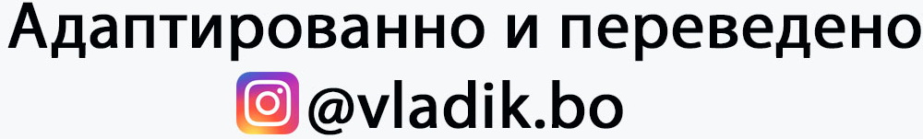
ЦЕЛЬ УРОКА
Узнаем, как применять пропорциональный контроль, чтобы заставить Вашего робот двигаться прямо.
Узнаем, как применять пропорциональный контроль к движению с Гироскопом под определенным углом.

Slide 3
Советы для успеха
Вы должны сначала изучить урок по пропорциональному движению по линии, прежде чем Вы приступите к этому уроку.
Вы должны также изучить урок по поворотам с Гироскопом.

Slide 4
Что такое Движение с Гироскопом Прямо?
Предположим, что Мы хотим проехать прямо 200 см.
Но когда Мы двигается, а Наш робот будет ударен чем-то.
Программа движения с гироскопом по прямой поможет исправиться роботу и вернуться назад на прямую, но с учетом того, насколько он был смещен при ударе.

Slide 5
КАК ЭТО РАБОТАЕТ
Пропорциональное движение по линии и движение с гироскопом по прямой, код разделяет подобные свойства.
Чтобы написать программу по движению по прямой с гироскопом, Вы должны сначала подумать об ошибке и какое должно быть исправление.
Применение | Цель | Ошибка | Исправление
С гироскопом по прямой | Поставить робота в постоянное место/угол | Как далеко Вы от того места/угла | Поворот более резкий на основе того, как далеко Вы от того угла
Движение по линии | Остаться на краю линии | Как далеко наше значение от края линии (Значение датчика - Целевое значение) | Движение более резкое на основе расстояния от линии

Slide 6
ПСЕВДОКОД
Выберете моторы для движения.
Установите угол рыскания на 0.
В цикле вычислите ошибку и примените исправление.
Часть 1: Вычислите Ошибку (Как далеко от целевого угла).
Движение прямо → Цель угол рыскания =0 (Примечание: Принимая горизонтальное размещение центра, мы должны посмотреть на направление отклонения от курса для углового погашения. Это может отличаться для Вашей сборки).
Расстояние от целевого угла - текущее значение отклонения от курса.
Часть 2: Вычислите Исправление, которое пропорционально ошибке.
Умножьте Ошибку в Части 1 на константу (Вы должны экспериментировать чтобы вычислить для своего робота).
Включите значение от Части 2 в блок движения пропорционально для каждого двигателя
Выход из цикла когда потребуется изменение блока цикла.

Slide 7
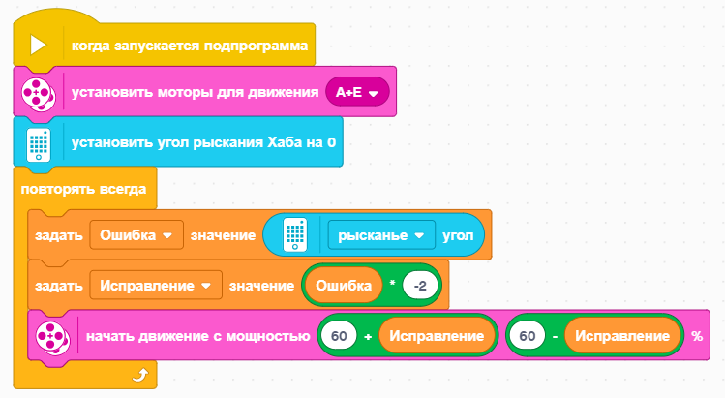
Решение: движение с гироскопом по прямой
Установите угол рыскания, чтобы установить направление движения робота.
Вычислите ошибку отклонения от курса и исправление.
Начните двигаться и регулируйте на основе того, как далеко робот отклонился от его цели.
Цикл, чтобы робот продолжал обновлять свое исправление.

Slide 8
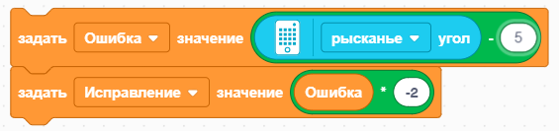
ОБСУЖДЕНИЕ
Сравните код пропорционального движения по линии с кодом пропорционального движения прямо. Какие сходства и различия Вы видите? Ответ. Код - почти то же. Одно различие - то, как ошибка вычислена. Ошибка вычислена, используя датчик гироскопа. Исправление идентично.
Что, если Вы хотели двигаться под определенным углом (не просто прямо)? Код выглядел бы по-другому?
Ответ. В части 1 кода решения нет никакого блока вычитания, потому что мы просто вычитали «0», так как наш целевой робот перемещается прямо. Вы должны были бы вычесть свой текущий угол из целевого угла, если бы Вы хотели двигаться на другой угол.
Целевой угол = 5 градусов

Slide 9
CREDITS
This lesson was created by Sanjay Seshan and Arvind Seshan for SPIKE Prime Lessons
More lessons are available at www.primelessons.org
This work is licensed under a Creative Commons Attribution-NonCommercial-ShareAlike 4.0 International License.

